Slide 1
STRES YÖNETİMİ EĞİTİMİ
BÖLÜM-1

Slide 2
BANU YÜKSEL
1975 İstanbul
ISO 9001 Baş Denetçisi
ISO 10002 Baş Denetçisi
IATF 16949:2016 İç Denetçisi
TOBB Oda Borsa Akreditasyon Sistemi Danışmanı&Eğitmeni
Entegre Yönetim Sistemleri Danışmanı&Eğitmeni (ISO 9001,ISO 10002,ISO 45001,ISO 14001,ISO 17025,IATF 16949)
Stratejik Planlama Danışmanı&Eğitmeni
Kurumsal Yönetim Danışmanı
YÖK Kalite Yönetmeliği ve Kamu İç Kontrol Standardı Danışmanı&Eğitmeni
Kurumsal/Kişisel Gelişim Eğitimleri Uzmanı
Yazar
TÜV AUSTRIA GRUPPE

Slide 3
BANU YÜKSEL
Uludağ Üniversitesi İİBF İşletme Lisans
Yıldız Teknik Üniversitesi Sosyal Bilimler Enstitüsü Eğitim Yönetimi ve Denetimi Yüksek Lisans
Anadolu Üniversitesi Aşçılık Yüksekokulu
Conley Üniversitesi İnsan Kaynakları Doktora (devam)
Mersin Üniversitesi Kadın Araştırmaları Anabilim Dalı Yüksek Lisans (devam)
İstanbul Üniversitesi Sosyoloji Lisans (devam)
Anadolu Üniversitesi Tarih Lisans (devam)
TÜV AUSTRIA GRUPPE

Slide 4
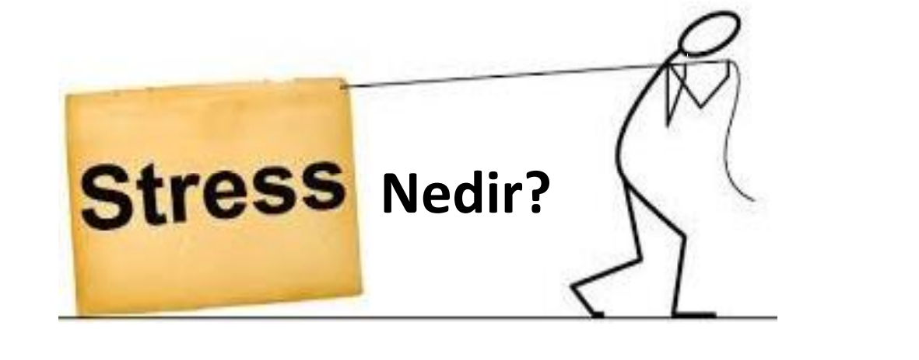

Slide 5
Stres Nedir?
Bireyin hissi ya da fiziki durumuna yönelik muhtemel bir tehdit sezdiğinde, bedeninde ya da beyninde oluşan bir tepkidir.
Fizyolojik bir durumdur
Savaş ya da kaç yanıtıdır.
Bedensel ve psikolojik tepkiler zinciridir.
Vücudumuzun olaylara tepki verme biçimidir.

Slide 6
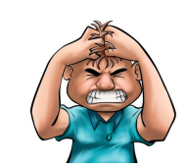
Stres Nedir?
Kişiyi rahatsız eden bir duruma karşı organizmanın verdiği bir tepkidir.
Kişinin üzerinde hissettiği baskı ve gerginlik durumudur.
Belli bir olay ya da durum karşısında duygusal ve fiziksel dünyamızın gösterdiği “zorlanıyorum” reaksiyonudur.
Bireyi zorlayan fiziksel veya psikolojik uyaran(lar) karşısında bireyin geliştirdiği uyum sağlamaya yönelik tepkidir.

Slide 7
Stres Nedir?
Çince’de ‘’Stres’’ kelimesi ‘’tehlike’’ ve ‘’fırsat’’ kelimelerinin karışımıdır.
Yani stres her iki kavramı da içerir.

Slide 8
STRES TÜRLERİ
Pozitif Stres
İnsanın heyecanını arttırır, hedefine kilitlenmesini sağlar… Dolayısıyla sonucunda kazanç veya keyif sağlayan durumlar oluşur. (Başarı sağlamak, işe girmek vs)
Negatif Stres
Bireyin kaynaklarını ve baş etme yeteneklerini tüketen duygu.. Sonucunda insan yaşamı için olumsuz durumlar oluşur. (Hastalık, performans düşüklüğü, başarısızlık vs)

Slide 9
HİÇ DÜŞÜNDÜNÜZ MÜ?
Olimpiyat şampiyonları en iyi skorlarını neden antrenmanlarda değil de olimpiyatlarda kırıyorlar?
Zamanınız çok kısıtlı olmasına rağmen, bu kısa zamanda çok iyi bir iş çıkardığınız oldu mu?
Seyit Onbaşı’nın savaş sırasında kaldırdığı gülleyi daha sonra defalarca denemesine rağmen kaldıramamış olmasının nedeni ne olabilir?
Üniversite sınavlarına hazırlanan ve deneme sınavlarında çok başarılı olan biri, nasıl olur da soruların neredeyse hiç birine yanıt veremez?
Evde bilgi yarışmalarında sorulan bazı soruların cevabı, isminizi söylemek kadar kolay değil mi? Peki yarışmada niçin insanlar kilitlenip kalıyorlar?

Slide 10
Stresin Oluşumu
Michigan Üniversitesi’nde bir grup araştırmacı çevrenin tek başına stres yaratmadığını, strese neden olan etmenin o çevrenin algılanış biçiminden kaynaklandığını bulmuşlardır…
Başka bir ifadeyle, bir insanı strese sokan şey yaşadığı olaylardan ziyade ona yüklediği anlam…

Slide 11
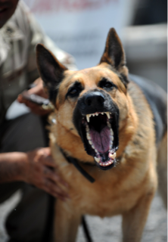
Kime Göre Neye Göre Stres?

Slide 12
Fotodaki Görüntüden Bir Stres Faktörü Yaratabilir misiniz?

Slide 13
Stres Kavramının Özellikleri
Stres kaçınılmazdır.
Stresin tamamen yok olması, yaşamın son bulmasıyla mümkündür.
Stres, yaşamanın bir ürünüdür.
Stres , kişiseldir.
Stres,cinsiyete göre de farklılık gösterir.
Stres, meslek gruplarına göre de farklılık gösterir.

Slide 14
Genel uyum sendromu
Kişinin stres moduna girip girmediğinin anlaşılması için Selye’nin tanımladığı «Genel Uyum Sendromu» döngüsüne bakmak yararlı olacaktır.
Bu döngüde tanımlanan süreç üç dönemden ibarettir.

Slide 15
1. Alarm (Tehlike) 2. Direnme 3. Tükenme
STRESİN AŞAMALARI

Slide 16
Alarm DÖNEMİ
• Göz bebekleri büyür
• Yüz soluklaşır
• Kalp atışı hızlanır
• Damarlar büzülür
• Soğuk ter akar
• Kan şekeri yükselir
• Mide asit salgılar

Slide 17
Direnme DÖNEMİ
• İlk belirtiler ortadan kalkar
• Organizma direnirse stres alt edilebilir
• Aksi halde gerilim savunmayı zayıflatır ve tükenme aşamasına gelinir

Slide 18
Tükenme DÖNEMİ (Çöküntü)
• Stres uzun süreli olduğunda vücut tükenir
• Savunma sistemi zayıflar
• Organik ve ruhsal hastalıklar ortaya çıkar

Slide 19
Strese Sebep Olan Faktörler(Stresörler)
Stres, durup dururken ya da kendiliğinden oluşan bir durum değildir.
Bireyde stres oluşturan etmenler STRESÖR olarak tanımlanmaktadır.

Slide 20
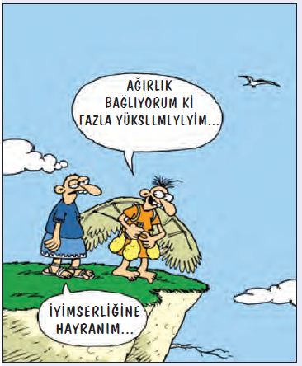
1.Çevresel StreSÖRLER
Fiziksel Faktörler
Sosyal ve Ekonomik Sorunlar
Politik Belirsizlikler
Teknolojik Yenilikler(Çok Hızlı Değişim)
Sosyolojik Değişiklikler

Slide 21
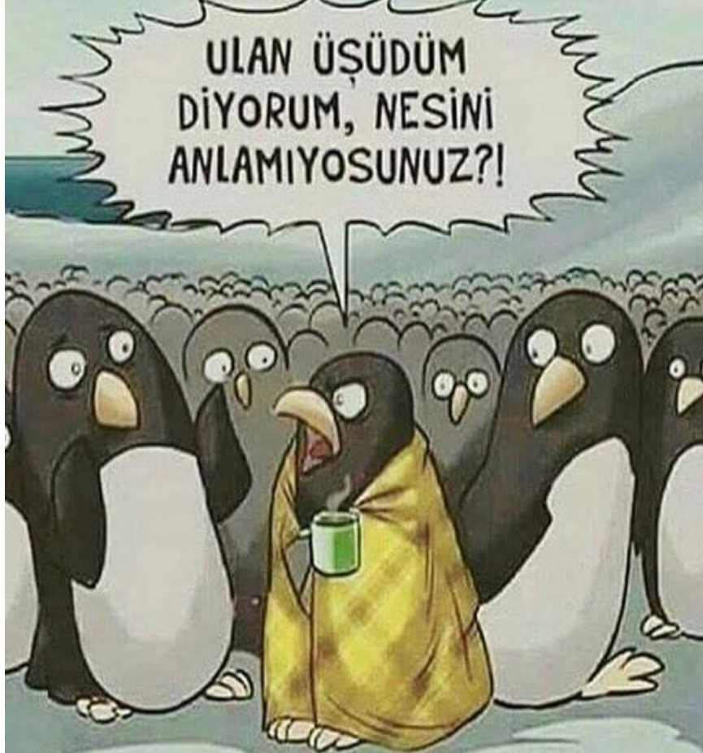
1a.Fiziksel faktörler
Ortamın çok soğuk, sıcak, havasız, aydınlık, karanlık, kokulu, nemli,
gürültülü, sessiz vb.. olması

Slide 22
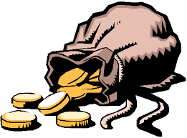
1b. Ekonomik Stres Faktörleri
Gelir-Gider Dengesizliği
Yapılan Zamlar
Dövizin Yükselişi
Krediler

Slide 23
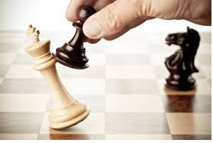
1C.politik belirsizlikler
Yerel ve Ulusal Seçimler
Uluslararası Krizler

Slide 24
1D. Teknolojik Yenilikler(Çok Hızlı Değişim)
Sosyal Medya
Teknolojik Ekipman Kullanımı
Tüketici Kullanımlı Yazılımlar

Slide 25
3.İş Hayatı İle İlgili Stres Faktörleri
İşletmelerde çalışanları etkileyen çok sayıda stres kaynağı bulunmaktadır.

Slide 26
4.Bireysel ve Psikolojik Stres Faktörleri
İnsanların kendileriyle ilgili bir takım bireysel ve psikolojik özelliklerinin de stres üzerinde etkili olabileceği unutulmamalıdır.
Yaş, cinsiyet, algılama, tecrübe, inançlar, kişilik, genetik yapı, huy, karakter

Slide 27
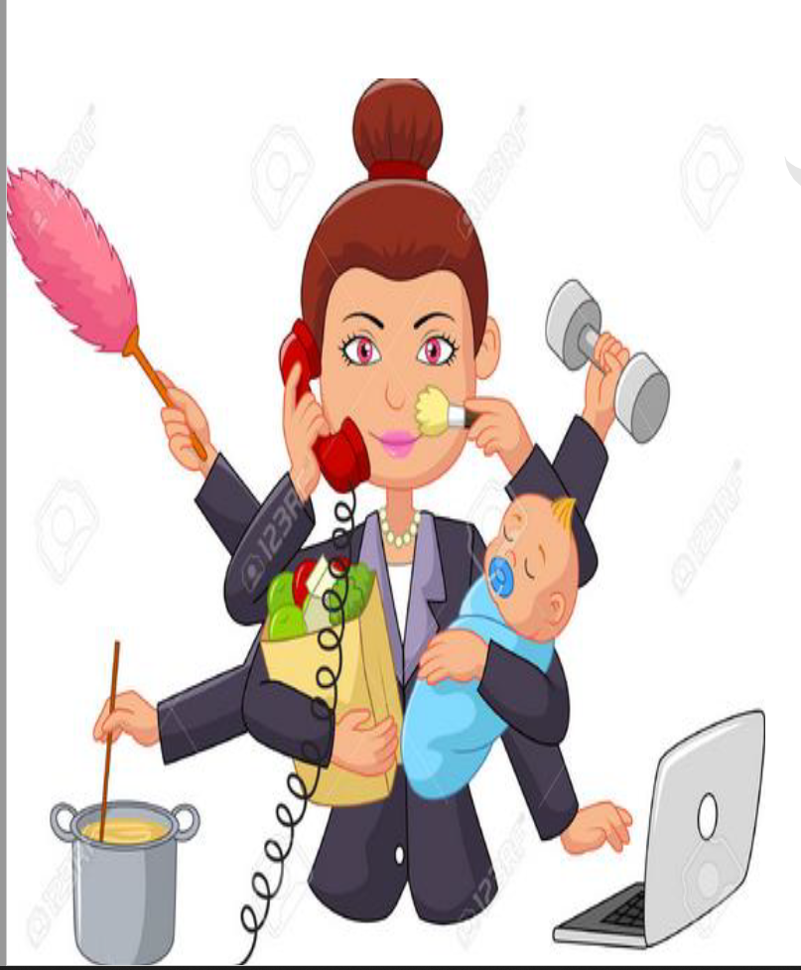
Bireysel Stres Kaynakları
Kişinin Toplumsal Yaşamda Çok Farklı Rollerinin Olması (Anne, baba, çalışan, arkadaş, eş, sevgili, komşu, kardeş…)
Kişilik
Yaşam ve Kariyer Değişimleri
(Eş ölümü, boşanma, evlenme, hamilelik, baba olma, çocukların büyüme evreleri, iş değiştirme, önemli kişisel başarılar…)

Slide 28
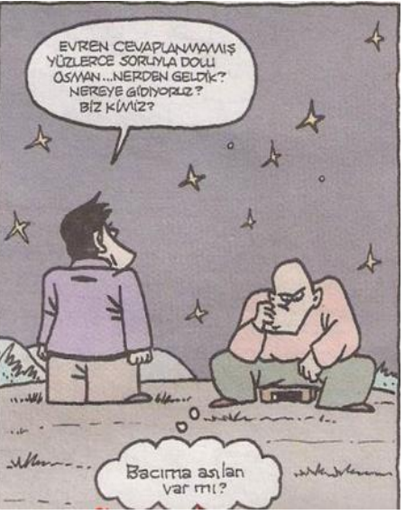
Stres ve Bireysel Özellikler
Kişilik
Kişinin cevaplayamadığı sorulara, belirsizliğe ve sorunlara tahammül seviyesi
Değişimle baş edebilme becerisi
Cinsiyet
Zeka

Slide 29
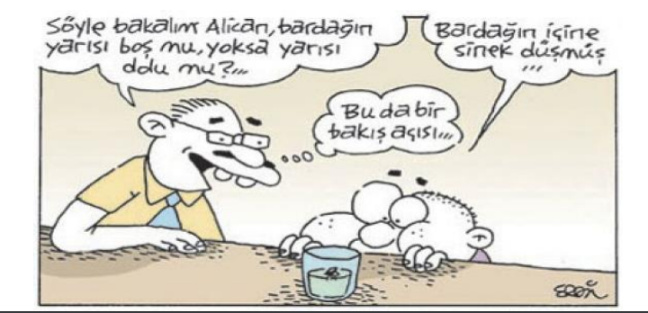
A ve B Tipi Kişilik
Strese dayanıklılık insandan insana değişebilir mi?
Aynı olay karşısında bir kişinin stres düzeyi çok yüksekken bir diğerinin neden çok daha azdır?
Bir birey zorluklar karşısında kısa sürede pes ederken neden bazılarının dayanıklılığı daha fazladır?

Slide 30
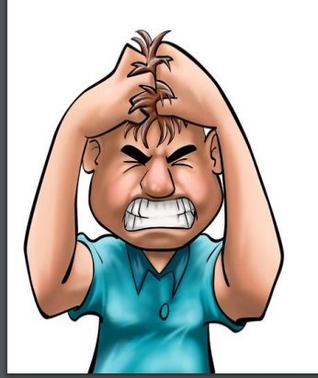
Siz Hangi TİP Kişilik Özelliğine Sahipsiniz?

Slide 31
A TİPİ KİŞİLİK
B TİPİ KİŞİLİK
Sabırlıdır
Zaman tehdidi yoktur
Asla aceleci değildir
İşini yaparken eğlenir
Sıcakkanlı ve yumuşaktır
Ailesine ve sosyal yaşama zaman ayırır
Her şeyi ciddiye almazlar Kusursuzluk arayışı içinde değildirler
Hatalara karşı tolerans düzeyi yüksektir.
Amirleri tarafından takdir edilmek çok önemli değildir.
Daima faaliyet içerisindedir
Sabırsızdır
Hızlı yürür, hızlı konuşur
Aynı anda iki şeyi yapar
Atılgandır, rekabetçidir
Kendini zaman tehdidi altında hisseder
Çoğu kez kendi başarısını her şeyin üstünde tutar
Mükemmeliyetçi
Sorumluluk duygusu çok fazladır• Eleştirmekten kaçınmayan

Slide 32
Stres Karşısındaki Tutumu
A TİPİ KİŞİLİK
B TİPİ KİŞİLİK
Stres düzeyleri düşüktür.
Her şeyin mükemmel olması onlar için çok önemli olmadığı için bunları dert etmezler.
•Tolere etme ve hataları affetme düzeylerinin yüksek olması, yaşanan sorunlara doğal bakmalarını sağlar.
•Büyük hırsları olmadığından, başarısızlıkları dert etmezler.
•Sosyal yaşama ve hobilere önem verdiklerinden, rahatlama ve gevşemeye bol olanakları vardır..
•Stres düzeyleri yüksektir.
•Stresli bir hayat sürerler.
•Sürekli mücadele halindedirler.
•Başarılı oldukları için genelde diğer insanlar tarafından kıskanılırlar.
Bundan dolayı diğer insanlarla içsel ya da karşılıklı olarak çatışma halindedir.

Slide 33
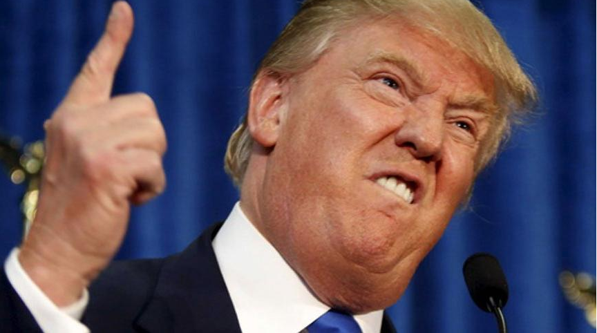
Yapılan araştırmalara göre; A tipi kişilikte olanların kanlarındaki kolesterol miktarı ve kalp krizi geçirme riski çok yüksektir.
A.B.D.’ de yapılan bir araştırmada yöneticilerin %60’ının A tipi kişiliğe sahip oldukları gözlemlenmiştir.

Slide 34
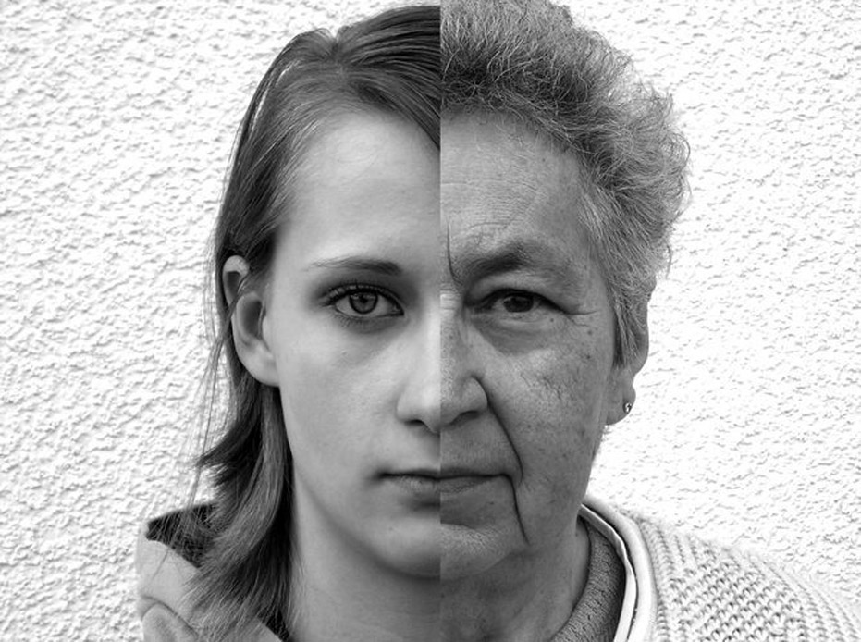
Yaş ve Stres
Kişi yaşlandıkça strese karşı direnme gücü azalır.
Yaşlanma sürecinde beynin ve bedensel kapasitenin dışarıdan gelen baskılara karşı dayanabilme kapasitesi giderek zayıflar.

Slide 35
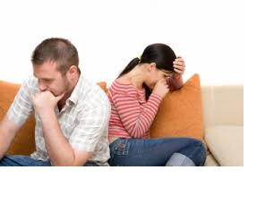
Cinsiyet ve Stres
Kadınların hem evde hem de işyerinde çalışmaları
Erkeklerin ise genel ev geçindirme sorumluluğu

Slide 36
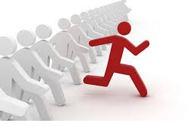
Tecrübe ve Stres
Hayat tecrübesi çok önemli bir stres azaltıcıdır. Tecrübenin bu önemli rolü, hem iş hayatında hem de sosyal hayatta geçerlidir.
Zamanla yıllar içerisinde kazanılan deneyim ve birikimler, benzer olaylarla karşılaşıldığında birey açısından önemli bir referans kaynağı teşkil eder.

Slide 37
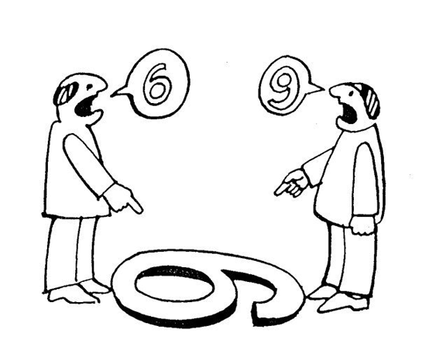
Algılama ve Stres
İnsanlar görmek istediklerini görürler sözünün de açıkladığı gibi, her birimiz karşımıza çıkan olayları kendi kalıplarımız içinde kendimize göre yorumlayıp algılarız.
Bu durum da stres düzeyimizi artırır.

Slide 38
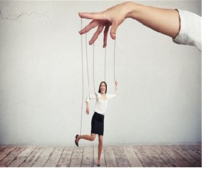
Kontrol Odağı ve Stres
Kimi insanlar kendi kendilerini kontrol etme bakımından iç yönelimli, kimileri ise dış yönelimlidir.
Dış yönelimli olan insanların stres ve stresin olumsuz sonuçlarına daha fazla maruz kaldıkları ortaya çıkmıştır.

Slide 39
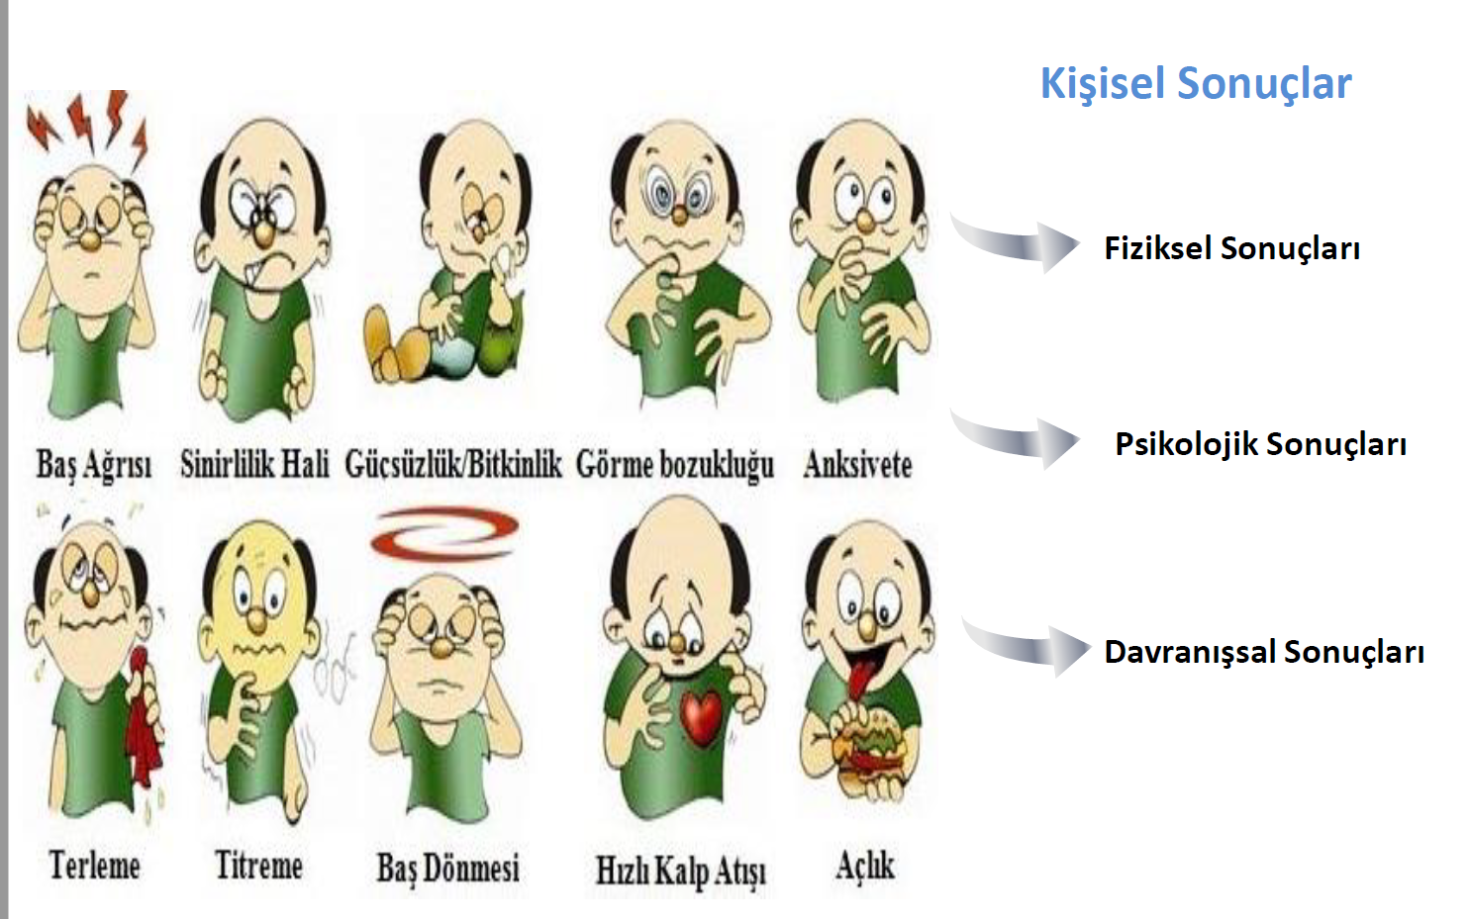
Kişisel Stresin Sonuçları

Slide 40
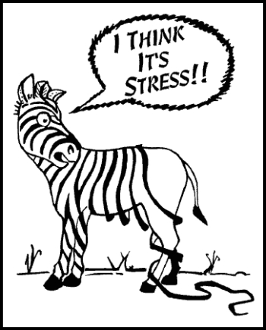
Fiziksel Belirtiler
Vücudumuzdaki bazı fiziksel değişimler, bazen geçirmekte olduğumuz bir stresin sonucudur.
Elbette bu fiziksel değişimler strese bağlı olmayan, biyolojik bir problemin de işareti olabilir.

Slide 41
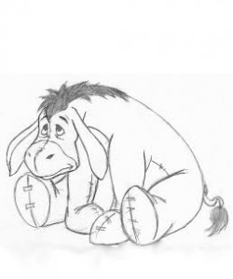
Fiziksel Belirtiler
Aşırı iştahsızlık
Kilo kaybı ve zayıflık
Sürekli yorgunluk ve halsizlik hali
Sıkça görülen baş ağrıları
Yüksek tansiyon
Nefes darlığı
Gözlerden yaş gelmesi
Aşırı sigara veya içki içme
Normalden fazla fiziksel ağrı ve acı çekmek
Soğuk algınlığı ve nezleye yakalanmaya daha açık olmak
Enerji kaybı ve yorgun hissetme

Slide 42
Psikolojik Belirtiler
Psikolojik belirtiler, fiziksel belirtiler kadar kolay anlaşılmazlar. Genelde görünüş olarak oldukça zor fark edilirler.
Psikolojik stres belirtileri, kişinin düşüncelerini başkalarına açıklaması ve davranışları ile kendini belli eder.

Slide 43
Psikolojik Belirtiler
Aşırı tedirginlik, korku ve endişe
Alınganlık, çabuk sinirlenme
Hayattan zevk alamama, her şeyin boş olduğunu düşünme
Hasta olmaktan korkma veya hasta olduğunu zannetme
Olayları ve insanları hatırlayamama, yapılacak işleri unutma
Bir işe sürekli odaklanamama
Depresyon-özsaygı ve öz değerde azalma
Diğer insanların fikirlerine çok fazla önem verme
Karar verme ve bir işi başlatabilme yetersizliği
Genellikle kötümser olma
Artan bir şekilde hayal kurma

Slide 44
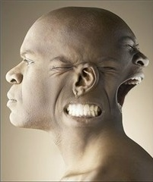
Duygusal ve Davranışsal Belirtiler
Duygusal ve davranışsal belirtiler, genellikle dışarıdan gözlenebilen, kişilerin davranışlarına yansıyan belirtilerdir.
Davranış biçimleri kişinin örgüt içerisindeki performansını doğrudan etkiler
Örneğin, iş performansını zayıflatan depresyon duygusu gibi.

Slide 45
Duygusal ve Davranışsal Belirtiler
Kararlar üzerinde emin olamama ve bir karara çabuk varamama
İşleri zamanında yetiştirmede başarısızlık
Gözden kaçırma ve hataların artması
Nedensiz işe gelmeme ve ağır hareket etme
Sık sık iş değiştirme ve işle ilgili mutsuzluk
İlgi eksikliği ve cansızlık
İşle ilgili normalden fazla şikayet etme
Aşırı hareketlilik veya tersi
İletişim ve dinleme yeteneklerinde azalma
Öfke patlamaları ve sürekli şiddetli tartışma başlatma
Rahatlama ve dinlenme yeteneklerinde düşüş
Ağlama krizleri ya da donukluk

Slide 46
SİZİN STRESiNİZ KAÇ PUAN?

Slide 47
150-199 Hafif 200-299 orta 300 ve üzeri ağır

Slide 48
STRESLE BAŞA ÇIKMA YÖNTEMLERİ

Slide 49
Stresle Başa Çıkma Yolları
DKBY Yöntemi
Kendini Gözlemleme ve Yeniden Yapılandırma
Zaman Yönetimi
Gevşeme Teknikleri
Meditasyon
Hobiler
Egzersiz
Olumlu Düşünme
Beslenme
Profesyonel Destek Alma
Sosyal İlişkiler

Slide 50
DEĞİŞTİR
İlk Adım Değiştir.
İmkanınız Varsa, İçinde Bulunduğunuz Olumsuz Durumu Değiştirmektedir.

Slide 51
KABUL ET
İkinci adım Kabul Et.
Kontrol edemeyeceğiniz durumlarla karşılaşabilirsiniz.
Bu durumda, kontrol edemeyeceğiniz koşulları öfkelenmeden kabul etmeyi ve pozitif yaklaşımınızı kaybetmemeyi öğrenmelisiniz.

Slide 52
boşver
Üçüncü adım Boşver.
Boş vermek duygusal, zihinsel ve ruhsal açıdan işe yarayan güçlü bir yöntemdir.
Bazı olayları boş vermek ve görmemezlikten gelmek stresten uzak kalmanızı sağlar.

Slide 53
yaşam tarzını yönet
Dördüncü adım yaşam tarzını yönetmektir.
Bu adımda egzersiz, diyet, rahatlama ve duygusal destek vb. yöntemler, gelecekte stres oluşturabilecek unsurlarla bu günden mücadele etmeyi sağlar.

Slide 54
Kendini Gözleme ve Yeniden Yapılandırma
Kişinin kendini tanıması, stresi belirlemek ve başa çıkmak için yararlı bir yoldur.
İnsanların, belli bir olaya ne şekilde tepki verdiklerini anlamanın en iyi yollarından biri, davranışlarının günlük kaydını tutmaktır.
Kişilerden, o gün içerisinde kendilerine güçlük yaratan bir duruma ne şekilde yanıt verdiklerini kayıt etmeleri istenir.

Slide 55
Kendini Gözleme ve Yeniden Yapılandırma
Kaydederken, olayın öncesi, davranışlar ve sonuçlar dikkate alınır.
Olayın öncesi kısmına, kişinin stres kaynağı olarak algıladığı belli bir çevresel olay yazılır. 0-100 arası bir puan verilir.
Davranış kısmındaysa, bu olaya kişinin verdiği bilişsel ve davranışsal tepkiler kaydedilir.

Slide 56
Kendini Gözleme ve Yeniden Yapılandırma
Sonuçlar kısmındaysa, stresöre karşı verilen tepkilerin sonuçları kaydedilir ve değerlendirilir.
Verilen bilişsel, duygusal ya da fizyolojik tepkiler sonucunda stres kaynağıyla ilgili olarak daha olumlu bir pozisyon elde edilebilmiş midir kısmı değerlendirilir.

Slide 57
Kendini Gözleme ve Yeniden Yapılandırma
Kendini gözlemleme eyleme ile birey stresli durumlarda verdiği tepkileri ve ortaya koymaya çalıştığı başa çıkma metotlarını daha iyi gözlemleme ve değerlendirme fırsatı bulacaktır.
Kişiler, kullandıkları işe yaramayan başa çıkma yöntemlerini gördüklerinde herhangi bir beceri eğitimi almadan davranışlarını değiştirmeye başlayacaklardır.

Slide 58
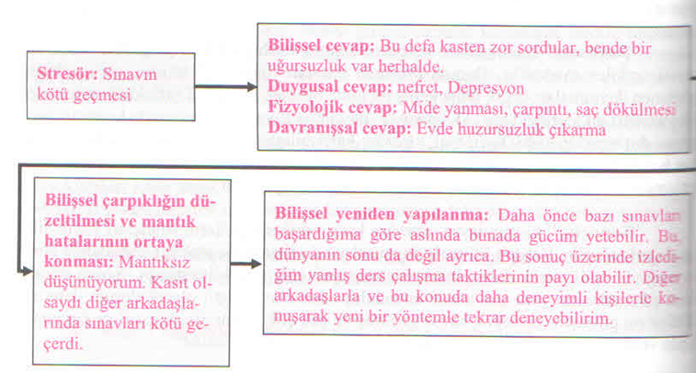
ÖRNEK
Bilişsel :Zekanın işleyişi ile ilgili

Slide 59
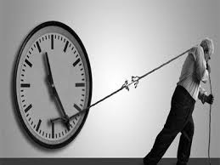
Zamanı İyi Kullanmak
Zaman Yönetimi teknikleri öğrenilerek stres azaltılabilir.

Slide 60
Gevşeme teknikleri
Dünyada 1920’li yıllarda başlayan bu teknik uygulaması çok kolay ve de etkileyici!!!!
Gevşemeyle birlikte kaygı ve gerilim azalırken enerjide belirgin bir artış görülür. Bunun sonucu olarak, kişiler daha berrak ve mantıklı düşünebilir, olaylara daha soğukkanlı yaklaşabilir ve stresli olaylarla karşılaştıklarında olumsuz bilişlerini yeniden yapılandırabilirler.
1. Rahat bir sandalyeye oturur veya ayaklar duvara dayanır şekilde yatarak gözlerinizi kapatın.
2.Sağ yumruğunuzu beş saniye süreyle ve kuvvetle sıkarak gerginliği hissedin.
3. Sıkılı yumruğunuzu açın, gerginliğin gittiğini hissedin ve rahatlayın.
4. Aynı davranışı sol eliniz, kol kaslarınız ve omuzlarınızla tekrarlayın.
5. Boynunuzu fazla zorlamadan sağa sola, öne arkaya gerin, sonra gevşetin ve rahatlamayı hissedin.
6. Mümkün olduğunca kaşlarınızı sert şekilde çatın ve gevşetin.
7. Mümkün olduğunca gülümseyin, dudaklarınızı ve yanaklarınızı gerin ve sonra rahatlayın.
8. Ayaklar yukarı kaldırın, bacak gerginliğini hissedin rahatlayın.
9. Derin bir nefes alın, gögsünüzde gerginliği hissedin ve nefesinizi bırakarak rahatlayın. Birkaç defa tekrarlayın.
10. Bir süre huzur dolu hoş bir ortam hayal edin.
11.Yavaşca dörde kadar sayın ve gözlerinizi açın

Slide 61
OLUMLU DÜŞÜNME
Olayları, durumları algılayış biçiminizde ki olumsuzlukları ortadan kaldırın. Örneğin; sıklıkla alıngan olduğunuz söyleniyorsa, siz de kendinizi gözleyin ve alınganlık yapmak yerine size söylenen şeyi karşınızdakine sorarak onaylayın.
“Sen dili” yerine “Ben dili” kullanın. Örneğin; “beni hiç anlamıyorsun” yerine “beni dinlememen beni üzüyor” demek daha etkili olacaktır.

Slide 62
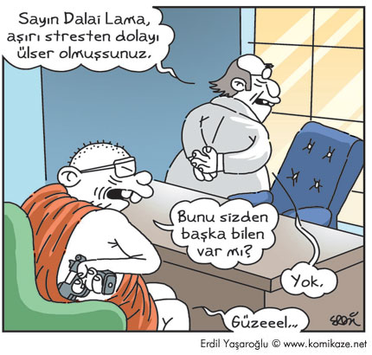
MEDİTASYON
Meditasyon, derin gevşeme durumudur.
Zihni, oyalayıcı düşüncelerden sıyırıp sakinleştirmeyi amaçlar.
Bu tekniğin uygulanması sırasında sessiz bir yerde rahat bir şekilde oturulur. Gözler kapanır, alınıp verilen nefes eylemine konsantre olunur. Her bir nefesten sonra sessizce bir rahatlama kelimesi ya da ifadesi tekrar edilir. Nefes verirken huzur ve rahatlama hissedilmelidir.

Slide 63
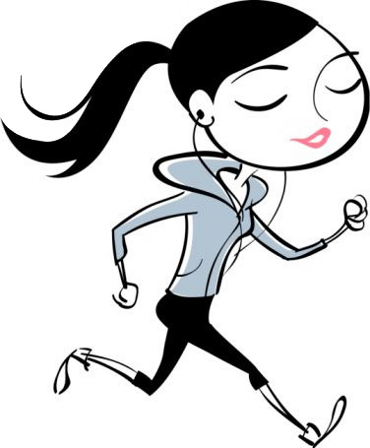
Egzersiz ve Beden Hareketleri
Yürüyüş, hafif tempolu koşu, yüzme, bisiklete binme gibi egzersizlerin düzenli yapılması stres açısından olumlu sonuçlar vermektedir.

Slide 64
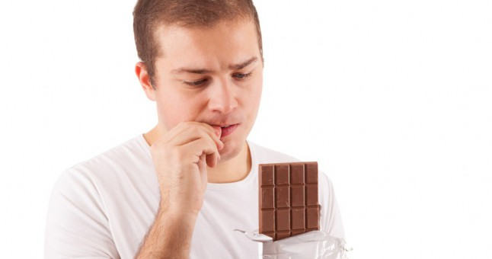
Beslenme
Beslenme ile stres arasında karşılıklı bir ilişkinin olduğu söylenebilir.
Obezitenin temel nedenlerinden birinin kronik stres olduğu bilinmektedir.

Slide 65
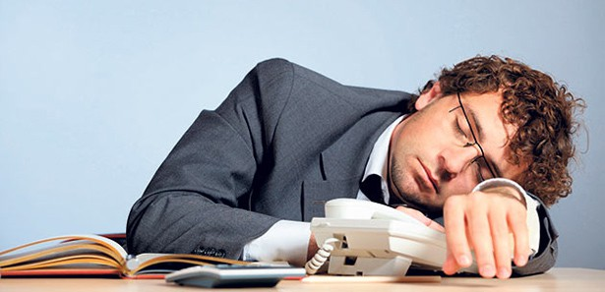
Uyku
Günde en az 7 saat düzenli uyuyarak stresinizi azaltabilirsiniz.

Slide 66
Sosyal İlişkiler
İnsan, sosyal bir varlık olmanın gereği olarak, güvendiği eş, dost, arkadaş ve diğer yakınları ile duygularını paylaşmak ister.
Birey, günlük yaşantıdan kaynaklanan stresi, iş ortamında iş arkadaşlarıyla, çevresindeki insanlarla geliştirebileceği sosyal ilişkilerle üzerinden atabilir.

Slide 67
HOBİLER
Kedi besleme, çiçek yetiştirme ,resim yapma, kitap yazma gibi çeşitli etkinlikler kişinin stresini azaltabilir.

Slide 68
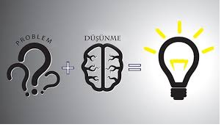
Problem Çözme
Problem çözme teknikleri stresle başa çıkam programlarında, genelde en son aşamada gündeme gelir.
1.Problemi saptama
2.Kök nedeni bulma
3. Bir çözümü seçme
4. Eyleme geçme
5.Sonuçları değerlendirme

Slide 69
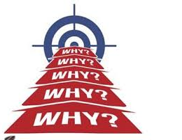
KÖK NEDEN BULMA neden –neden analizi
Stres ile baş edebilmenin en önemli yöntemlerinden stresörün nedeni bulup, bu nedeni çözmektir.
Kök nedenin bulunup ortadan kaldırılması otomatik olarak stresi de ortadan kaldıracaktır.

Slide 70
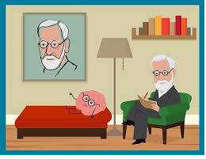
Psikanaliz ve Dinamik Psikoterapi
Ağır stres durumlarında kişinin başına gelenleri kavraması, anlamlandırması ve başa çıkması için psikanaliz ve psikoterapi gibi tıbbi tedavi yöntemleri kullanılmalıdır.

Slide 71
DİĞER BASİT YÖNTEMLER
.

Slide 72
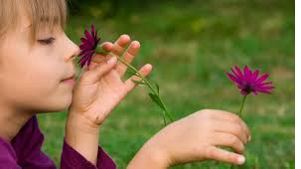
1-GÜZEL BİR ŞEY KOKLAYIN.
Yapılan bir araştırmaya göre güzel bir şey koklamak stresi azaltıyor.
Son yıllarda hızla gelişen AROMATERAPİ stresi azaltmakta etkili oluyor.
LAVANTA stresi yok etmede oldukça etkili.
Ayrıca bulunulan ortamda mümkünse kokulu bir mum yakmayı da deneyebilirsiniz.
Bir parça zencefil koklayın ya da taze kesilmiş bir limonu koklayın.
BEYİNDE KOKULARI ALGILAYAN BÖLÜM, AMİGDALANIN (Yani beyindeki duygusal hafıza ve duygusal tepkilerin oluştuğu bölgenin) HEMEN YANINDA YER ALIYOR. Bu yüzden kokuların sizi sakinleştirmesi çok doğal.

Slide 73
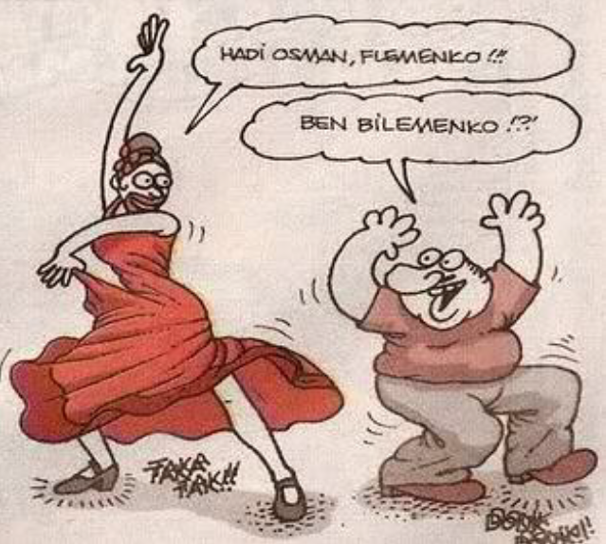
2.DANS EDİN
İş hayatınızda bulunduğunuz ortamda çok mümkün olmasa da evde uygulayabileceğiniz bir yöntem. Çünkü yapılan araştırmalara göre vücudun şeklini değiştirdiğinizde mental durumunuz da değişiyor. Hareketlendikten sonra stresinizin kolayca azaldığını göreceksiniz.

Slide 74
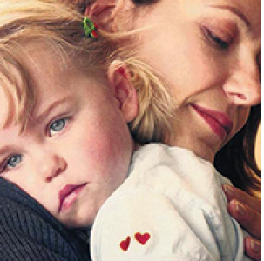
3.SEVDİĞİNİZ BİRİNE SARILIN.
Sarılmak serotinin (mutluluk hormonu) duygusunu harekete geçiren bir etken.
Serotinin Stresi Ve Öfkeyi Azaltıyor. Birine sarıldığınızda ortalama 30 sn.içinde serotinin hormonu yükselmeye başlıyor gerilim azalıyor.

Slide 75
4.EN SEVDİĞİNİZ ŞARKIYI DİNLEYİN.
Yapılan çalışmalar müzik dinlemek kan basınç seviyesini düşürerek stresten arınmanızı sağlar. Ayrıca mümkün ise;kulaklık takıp şarkıya eşlik etmek de stres düzeyinizi azaltacaktır.
AMA ACIKLI DEĞİL ACIKSIZ ŞARKILAR☺

Slide 76
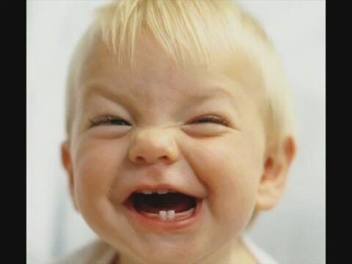
5.KAHKAHA ATIN.
Kahkaha kendinizi daha iyi hissetmenizi sağlayan endorfinlerin (insan vücudunda ağrıyan dokularda ağrının azalması için beyin dokuları tarafından üretilen hormonlara verilen isimdir) serbest bırakılmasını sağlar. Tabii ki de stres altında iken kahkaha atmanız çok mümkün değil ancak yapmamız gereken internetten kafanıza dağıtacak videolar bulmanız ve izlemenizdir.

Slide 77
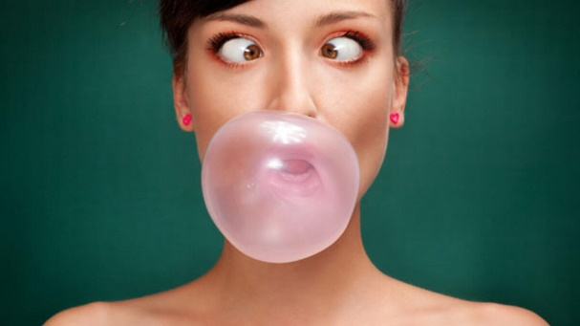
6.SAKIZ ÇİĞNEYİN.
Sakız çiğnemek vücuttaki stres hormonu seviyesinin düşmesine neden oluyor.Sakız sevmiyorsanız ya da ortam müsait değil ise;şeker yiyebilirsiniz.
DİKKAT:Naneli sakız ya da şeker ferahlık verdiği için daha çok tercih edilmelidir.

Slide 78
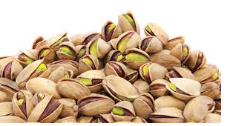
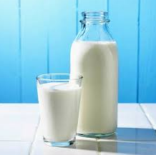
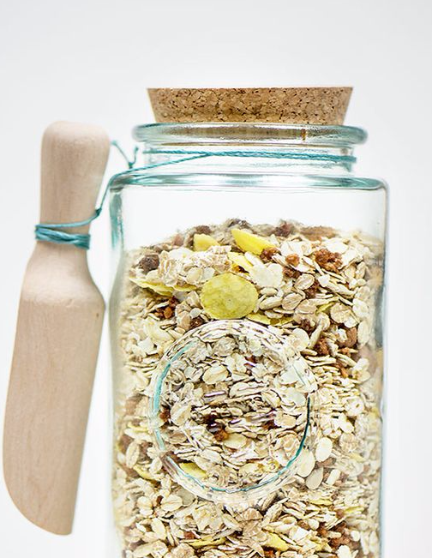
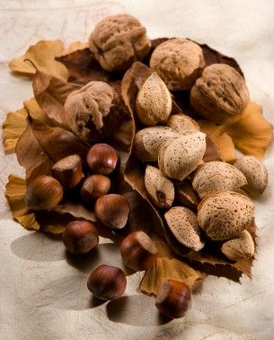
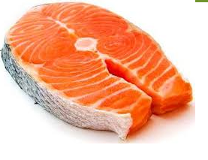
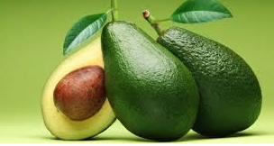
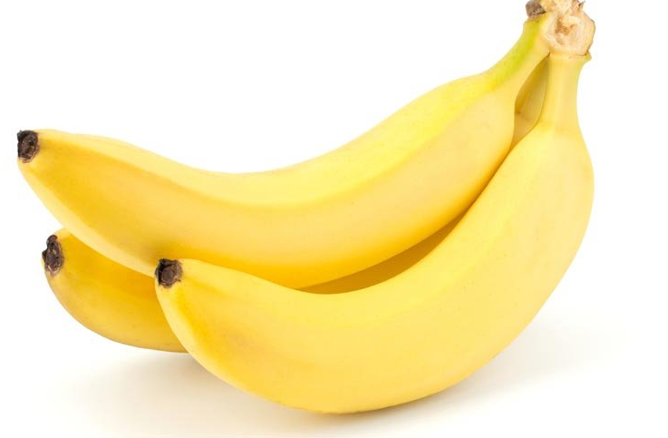
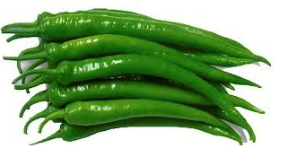
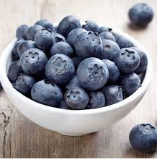
7.STRESİ AZALTAN YİYECEKLER TÜKETİN
Muz (Potasyum kaynağı ve serotonin salgılatır.)
Avokado (Potasyum kaynağı)
Balık (Omega 3)
Süt (Kalsiyum)
Tam Tahıllar (Karbonhidrat)
Badem ,Fındık,Antepfıstığı (Magnezyum)
Yeşil Biber (C Vitamini)
Yaban Mersini (Antioksidan ve C Vitamini)

Slide 79
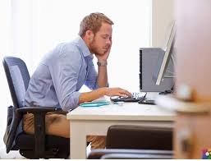
8.MASANIZDAN KALKIN VE BULUNDUĞUNUZ YERİ DEĞİŞTİRİN.
Kısa bir mola verin bilgisayar başında iseniz kalkın ya da mümkünse stresi yaratan bölgeden uzaklaşın.

Slide 80
9.DOĞRU NEFES ALMA TEKNİKLERİ İLE STRESİ YÖNETİN

Slide 81
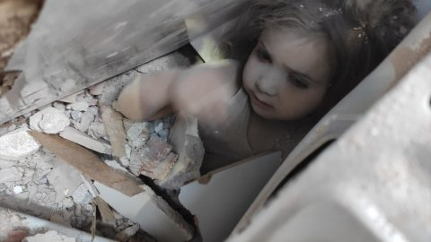
10.HER ZAMAN ŞÜKREDİN

Slide 82
KATILIMINIZ İÇİN TEŞEKKÜR EDERİZ.

